Slide 1

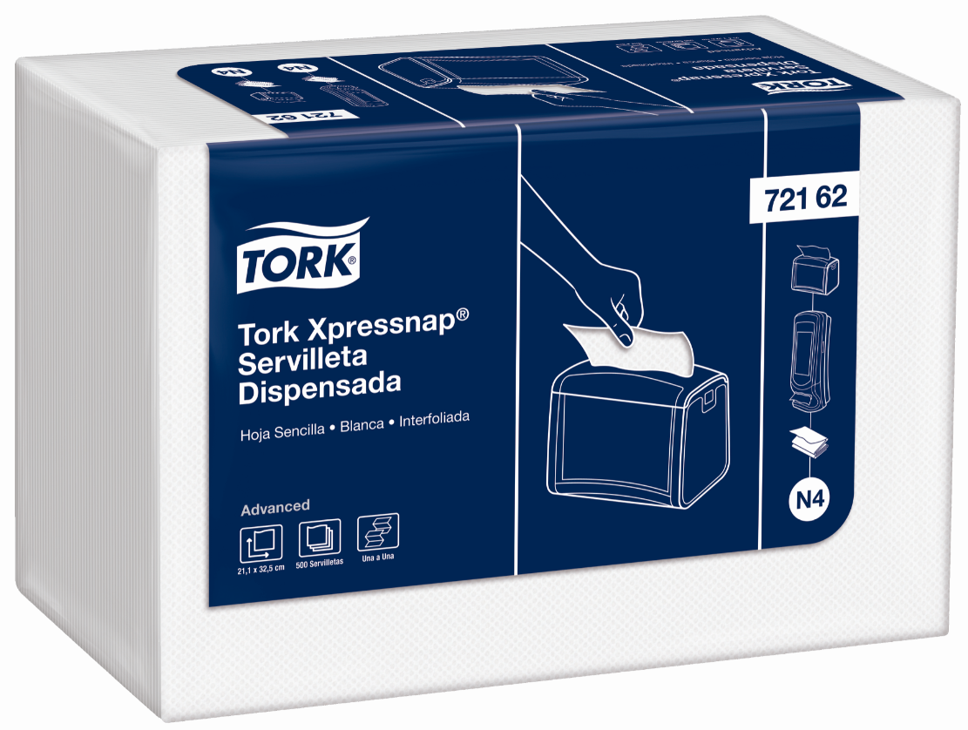



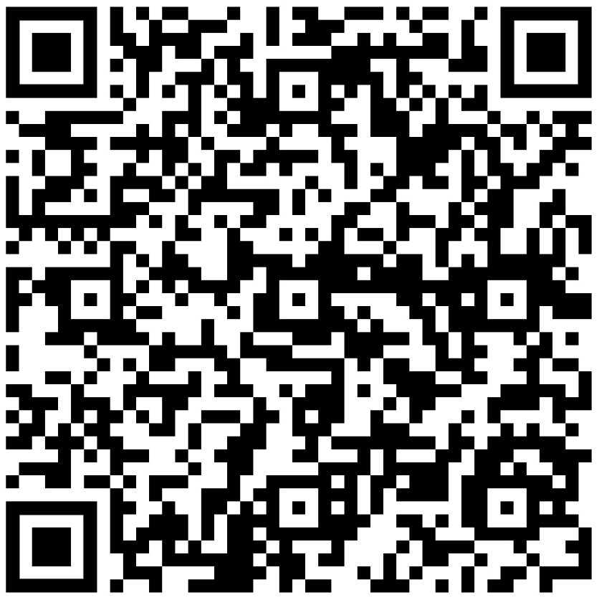
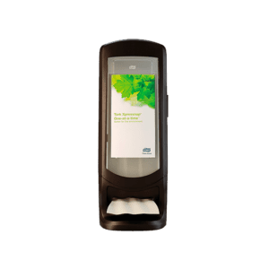
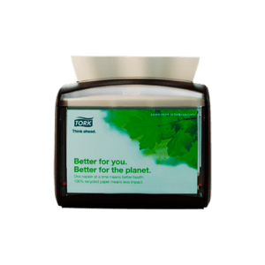
Servilleta
Tork® Xpressnap®
N4
Código: 72162
Repuesto
Empaque
EAN 13: 7016646005807
ITF 14: 17016646005804
Empaque primario:
PE (#4) - empaque 100% reciclable
Largo x ancho x alto:
34.5 x 35 x 52.6 cm
Volumen caja:
0,064 m³
Cajas por tendido:
6 cajas
Tendidos por pallet:
5 cajas
Peso bruto caja:
9.37 kg
Peso neto caja:
8.82 kg
Color:
Blanco
Biodegradabilidad:
Este producto es considerado
biodegradable, de acuerdo al método estandarizado de la norma ASTM D5338 (se biodegrada más del 70% en 45 días)
Piezas x caja:
12 paquetes
Unidades x pqt:
500 hojas
Largo x ancho hoja:
32.5 x 21.1 cm
Vencimiento:
Capas:
1 capa
El producto tiene una vida útil muy larga si se almacena adecuadamente, se recomienda consumir en los 3 primeros años
Peso paquete:
600.3 g
País de origen:
México
Certificaciones:
FSC® - C003255
Descubre todo nuestro Catálogo de Toallas
¡Escanea ahora!
Compatibilidad
80641
Dispensador Servilleta Tork® Xpressnap® Stand
200200
Dispensador Servilleta Tork® Xpressnap® Tabletop
wwww.familiainstitucional.com / Tork.gf@essity.com / Línea Tork Colombia: 01 8000 515151 / Línea Tork Ecuador: 1 800 100200

